Slide 1
Крылатые качели

Slide 2
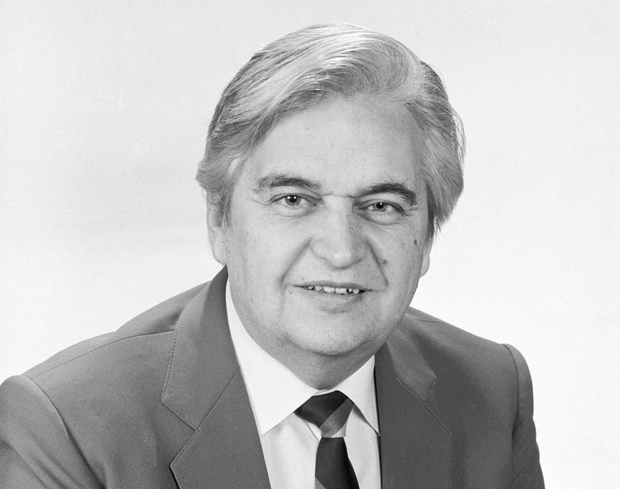
Трудно найти в нашей стране человека, не знакомого с песнями Евгения Крылатова. А уж не услышать его композиции в своём детстве и юношестве – практически невозможно. «Колыбельная медведицы», «Крылатые качели», «Прекрасное далёко», «Лесной олень» и многие другие звучат в эфире и сопровождают любимые нами мультфильмы и кинофильмы с самого раннего возраста. Более того – многие из этих фильмов мы чаще вспоминаем по песням, которые в них прозвучали, чем по названиям этих лент.

Slide 3
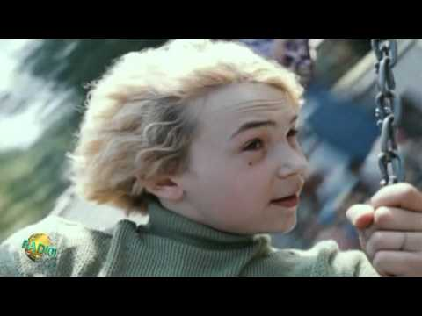
Крылатые качели
«Крылатые качели» — песня композитора я Евгения Крылатова на слова поэта Юрия Энтина из советского телефильма 1979 года «Приключения Электроника».
История создания
Евгений Крылатов пишет песни всегда на уже готовые стихи, так было и в этот раз. У поэта Юрия Энтина, с которым он дружил и с которым больше всего работал, композитор однажды нашёл это стихотворение на рабочем столе. Прочитав, заинтересовался. Энтин же сказал ему в ответ, что стихотворение не закончено, что он его уже показывал и ему его вернули с указанием переделать под уже написанную музыку для одного мультфильма. Крылатову же стихи настолько понравились, что он начал уговаривать друга, которому было неудобно забирать у другого композитора уже показанные стихи, отдать их ему. Крылатов говорил Энтину, что стихи уже сейчас прекрасные, что ничего в них не надо переделывать, что они очень музыкальны и он сам хочет на них написать песню. И убеждал и спорил с ним месяц, до победного конца. Получив же стихотворение, написал на него музыку немногим более чем за час.

Slide 4
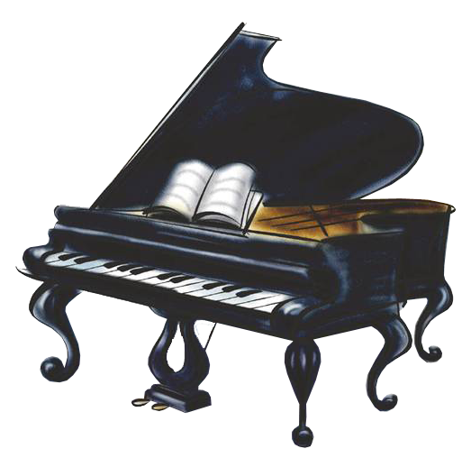
Стремительное движение в этой мелодии передается темпом сомой мелодии и ладом(мажорная музыка)Мажорная музыка воспринимается слушателями, как светлая, ясная, радостная, а минорная - как печальная и мечтательная. А также тембром. Тембр
Это окраска звука. Каждый человеческий голос имеет свою окраску, свой тембр; свой тембр имеет и каждый музыкальный инструмент. Благодаря тембру мы можем различить голос человека или музыкального инструмента, не видя его, а только слыша.

Slide 5
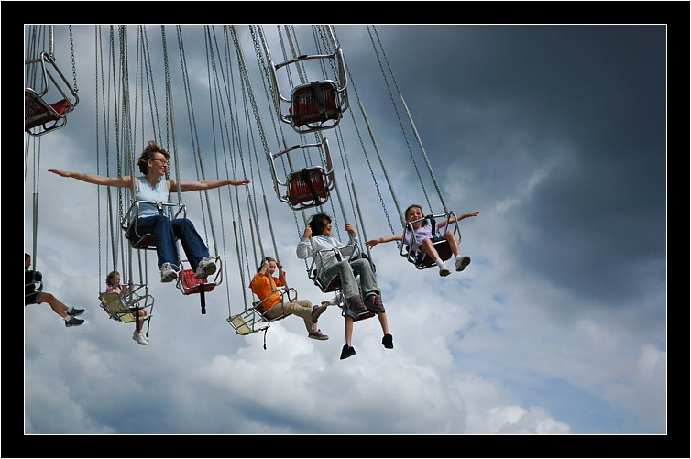
Есть в лучшей музыке что-то, уносящее в вечность. При прослушивании такой музыки может показаться, что звучит просто красивая мелодия (а порой и наикрасивейшая), но она почему-то не умиляет, не радует, скорее наоборот – приносит своеобразную душевную боль. Она просто начисто выжигает поле суетливой реальности, абсолютно просветляет память и погружает во что-то самое главное. Отчего до предела сжимается сердце, подступает комок к горлу и наворачиваются слёзы (причём совсем не от сентиментальных чувств). И начинаешь ощущать то самое важное, ради чего живёшь. И то, ради чего умрёшь. Это пробуждаемое такой особой музыкой самое глубокое чувство человека, вооружившись названием одной из наиболее знаменитых песен Е.Крылатова, можно назвать светлой тоской по «прекрасному далёко».

Slide 6
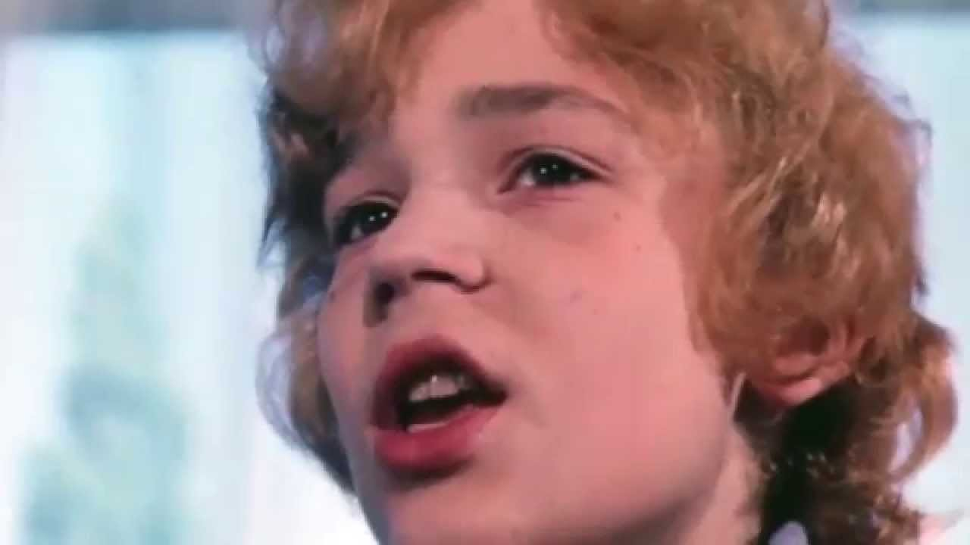
Не только творчество Евгения Павловича Крылатова подобно качелям, которые то уносят в самые светлые мечты, то погружают в многотональную реальность. Вообще, жизнь это качели, качели судьбы. Они то поднимают человека на высоту, то низвергают его в самый низ. Но только благодаря крылатым качелям человек попадает в мир самых сокровенных желаний. Желаний и стремлений, которые он может даже не сознавать разумом, но которые тайно и глубоко живут в любой человеческой душе. И лучшая музыка, в числе которой без сомнения музыка Крылатова, может помочь человеку это самое сокровенное ощутить. Обрести те самые крылатые качели в жизни.
«В юном месяце апреле
В старом парке тает снег,
И весёлые качели
Начинают свой разбег.
Позабыто всё на свете,
Сердце замерло в груди,
Только небо, только ветер,
Только радость впереди.
Взмывая выше ели,
Не ведая преград,
Крылатые качели
Летят, летят, летят.
Крылатые качели
Летят, летят, летят». Несомненно мне понравилось исполнение из к/ф «Приклечения электроника», потому что очень люблю этот фильм.

